Slide 1
Выносливость – основное физическое качество лыжников-гонщиков
Р.п. Знаменка 2015 год

Slide 2
физические качества лыжника-гонщика
быстрота, гибкость, ловкость, равновесие, координация относятся к дополнительным физическим качествам, но тесно связанным с основным качеством - выносливость.

Slide 3
Определение выносливости
Выносливость – это способность совершать работу заданного характера в течение длительного времени,
способность бороться с утомлением.

Slide 4
Общая выносливость
- это способность продолжительное
время выполнять физическую работу, вовлекающую в действие многие мышечные группы и опосредованно влияющую на спортивную специализацию.

Slide 5
Специальная выносливость –
это способность обеспечивать
продолжительность эффективного выполнения специфической работы в
течение времени, в определённом
виде спорта.

Slide 6
Цель работы
Целью данной работы является изучение тренировочного процесса
юных лыжников и разработка более эффективных методов подготовки выносливости у лыжников 12–13 лет.

Slide 7
Задачи работы
1. Определить уровень развития выносливости у лыжников
12–13 лет.
2. Разработать методику развития и совершенствования выносливости у лыжников 12–13 лет.
3. Апробировать предложенную методику в педагогическом эксперименте в процессе подготовки лыжников 12–13 лет.
4. Рекомендовать в практику подготовки лыжников 12–13 лет, наиболее эффективные варианты развития выносливости.

Slide 8
Гипотеза
Специальная направленность занятий с акцентом на развитие выносливости
будет способствовать более эффективной
подготовке лыжников 12–13 лет.

Slide 9
Методы исследования
1. Изучение и анализ научно-методической и специальной литературы.
2. Психолого-педагогическое наблюдение.
3. Тестовые испытания по определению выносливости у лыжников 12–13 лет.
4. Педагогический эксперимент.

Slide 10
типология выносливости
1. Статическую и динамическую выносливость, т.е. способность длительно выполнять статическую или динамическую работу;
2. Локальную и глобальную выносливость, т.е. способность длительно осуществлять соответственно локальную работу (с участием небольшого числа мышц (или глобальную работу (при участии больших мышечных групп – более половины мышечной массы);
3. Силовую выносливость, т.е. способность многократно повторять упражнения, требующие проявления большой мышечной силы;
4. Анаэробную и аэробную выносливость, т.е. способность длительно выполнять глобальную работу с преимущественно анаэробными или аэробными типами энергоснабжения.

Slide 11
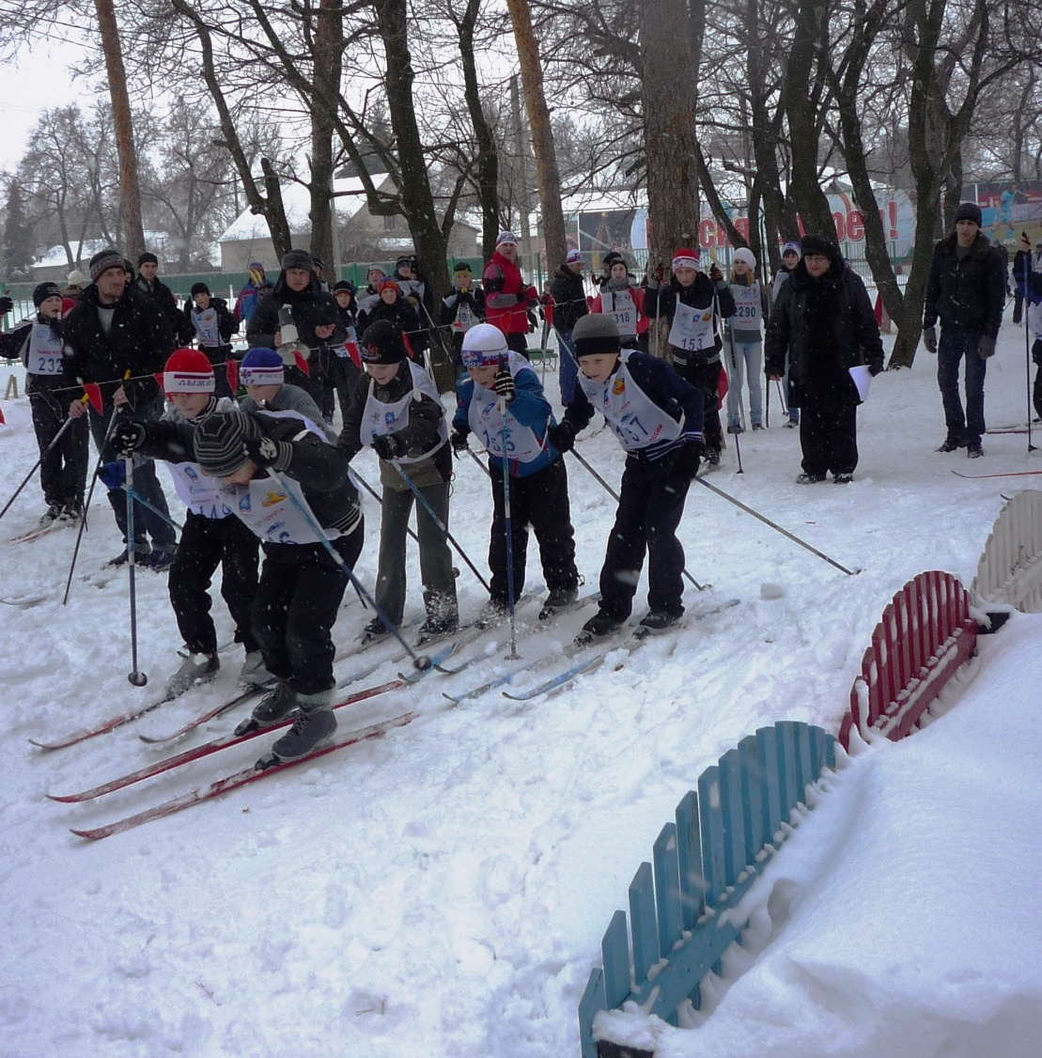
нужно разумно и целесообразно планировать тренировку и вести постоянное наблюдение за юными лыжниками-гонщиками, состоянием их здоровья при развитии физического качества – выносливость.

Slide 12
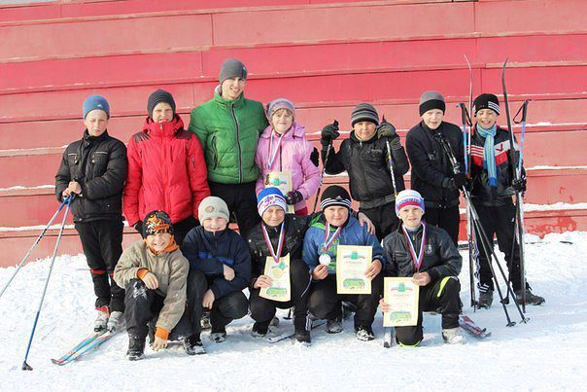
В связи с недостаточным развитием сердечнососудистой системы, дыхательного аппарата у подростков, их организм недостаточно приспособлен для максимального развития общей и специальной выносливости. В этом возрасте у подростков закладывается фундамент выносливости.

Slide 13
методы подготовки лыжников-гонщиков
При планировании тренировок лыжников-гонщиков с целью развития выносливости используют все методы подготовки: повторный, равномерный, переменный,
темповый, интервальный, соревновательный, контрольный, однако их выбор определяется основными задачами занятия (цикла).

Slide 14
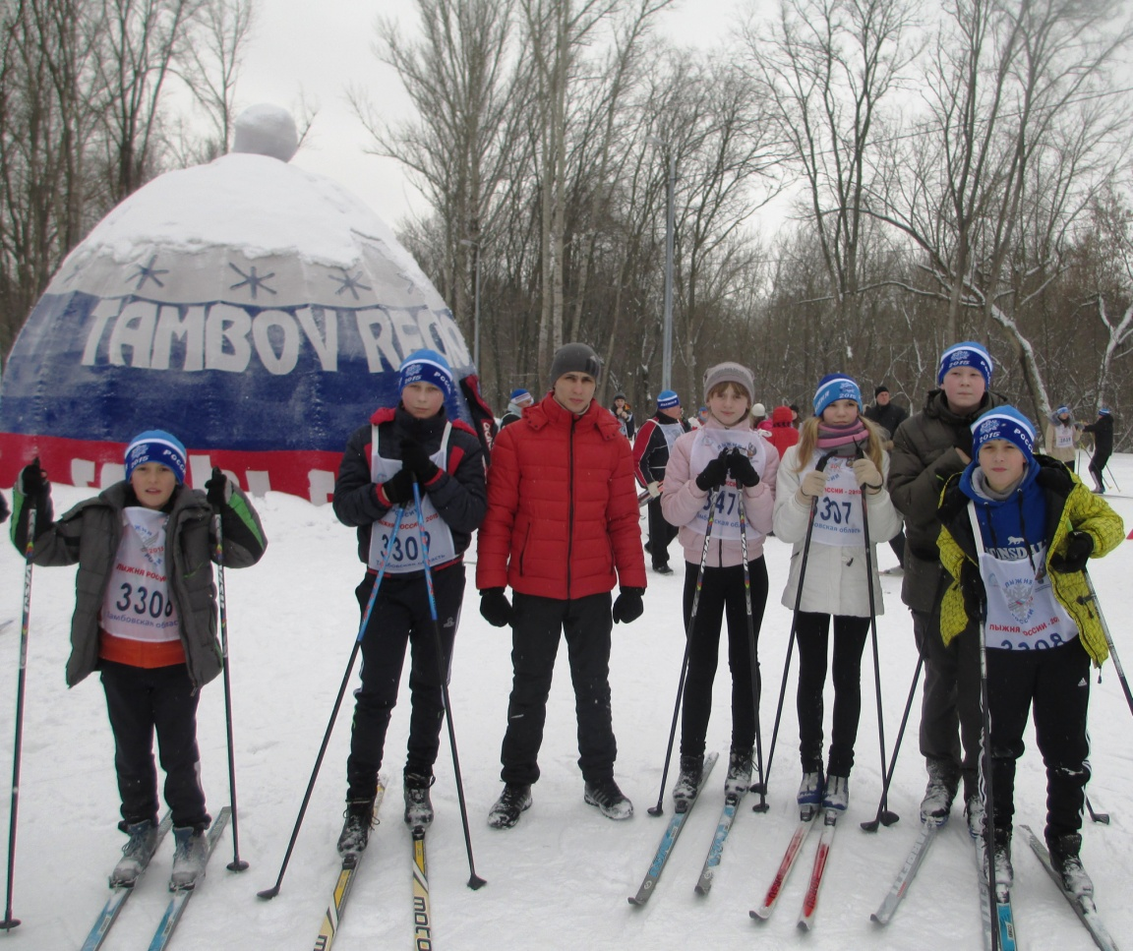
Соревновательный метод Лыжня России 2015 год

Slide 15
Равномерный (или дистанционный) метод
характеризуется выполнением работы при частоте сердечных сокращений в пределах 150±10 уд/мин.
Повышение частоты пульса до 160 уд/мин допускается только на выходах из подъёмов.

Slide 16
Переменный метод
Этот метод тренировки заключается в изменении интенсивности на отдельных отрезках дистанции в пределах от 50 до 100% от соревновательной скорости. снижение и повышение интенсивности на дистанции происходит постепенно и не имеет строгого регламента.

Slide 17
Повторный метод
тренировки заключается в многократном прохождении отрезков дистанции с предельной или превышающей соревновательную скорость, с интервалами отдыха, достаточными для относительного восстановления.

Slide 18
Интервальный метод
характеризуется выполнением непрерывной работы с четко выраженными интервалами отдыха, при частоте пульса 170±10 уд/мин.

Slide 19
Контрольный метод
тренировки заключается в заранее намеченном испытании с целью определения уровня подготовленности спортсменов.

Slide 20
Выводы:
Для наиболее рационального планирования тренировочного процесса необходим учёт возрастных анатомо-физиологических особенностей подростков . В организме ребёнка 12 – 13 лет наблюдаются существенные изменения.
В процессе выполнения физических упражнений с использованием вышеперечисленных методов развивается выносливость, т.е. способность человека к длительному выполнению деятельности без снижения её эффективности.

Slide 21
Список литературы:
1 Абатуров Р.А. Соотношение тренировочных нагрузок различной интенсивности у лыжников-гонщиков . в подготовительном периоде. Автореферат на соискание учёной степени кандидатских наук. – М., 1982.
2. Ашмарин Б.А. Теория и методика физического воспитания. – М., Просвещение, 1979.
3. Блинов В.М. Чередование упражнений в тренировке. Автореферат. – М., 1972.
4. Богданов Г.П. Уроки физической культуры в 5–7 классах. Пособие для учителей. –
М. Просвещение, 1979.
5. Бубе Х., Трогш Ф., Штюблер Х. Тесты в спортивной практике. DDR «Sportlag» – Berlin,
7. Евстратов В.Д. Применение специальных средств, теория и практика физической культуры.
– М., 1975.
8. Ермаков В.В. Техническая подготовка лыжника. – М., «ФиС», 1958.
9. Ермолаев Ю.А. Возрастная физиология. – М., 1985.

